Slide 1

스마트공장 제조혁신을 위한 AI 프레임워크 개발 (AI Framework Development for the Innovation of Smart Factory Manufacturing)
2021.02.15~ 02.26 7,8 주차 진행업무
2021.02.18
김선민

Slide 2
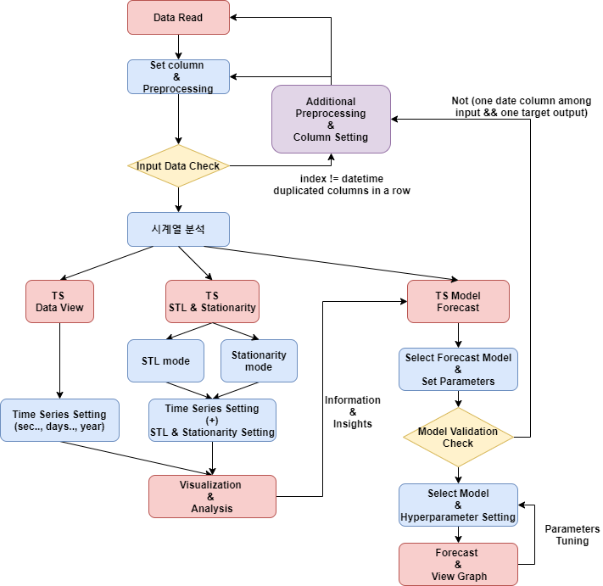
전체 Flow Chart

Slide 3
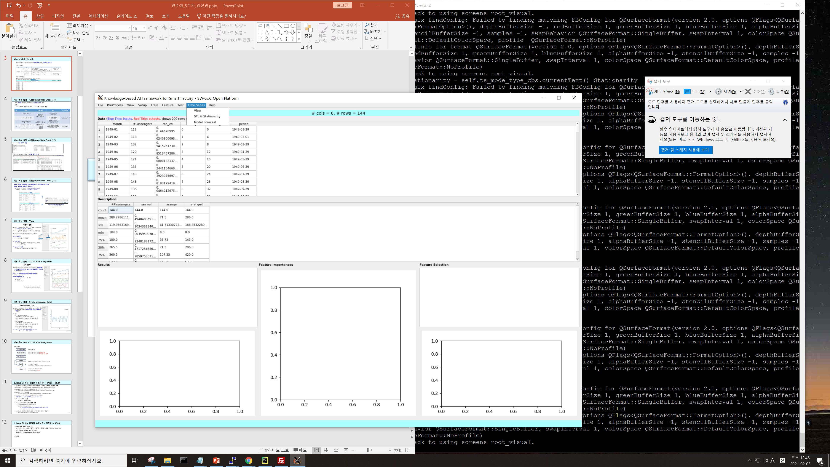
메뉴 및 화면 레이아웃
목표 : 스마트공장 AI 프레임워크의 Time-Series 파트 기능 정의 및 구현
STL: Seasonal Trend decomposition using Loess
Loess: a method for estimating nonlinear relationships
메뉴체계 표
구분 | 메뉴 | 내용 | 비고
Time Series | (공통) Input Data Check | 아래 두 기능 실행 전 Input 데이터에 대해 시계열 데이터 여부 파악 | 데이터 적합 여부 메시지박스
 | View | Row 데이터 및 다양한 TimeSeries 옵션 설정 View 기능
 | STL & Stationarity | 시계열 데이터 STL 분석 및 정상성 여부 확인
 | Model Forecast (forecasting) | 주어진 데이터를 통한 시계열 예측 모델링 | Fbprophet, ARIMA, SARIMA, VAR 등
화면 레이아웃

Slide 4
세부 메뉴 설명 – (공통)Input Data Check (1/3)
목적 : 시계열 데이터의 특징에 따른 Input Data 형식 제한
시계열 데이터란? 시간이라는 기준을 토대로 일련의 순차적으로 기록된 데이터
방법 : 다양한 시계열 데이터 형태 Case 조사 및 정의
No | Case | 데이터 모습 | 설명 | 구현 알고리즘
1 | Index에 시계열 데이터 존재 | 2019-01-01, 12/01/2019 2019-11-25 00:00:07 ….. | 데이터형식 체크 후 Index로 사용 | dateutils.parser.Isoparse() pd.to_datetime()
2 | Column에 시계열 데이터 존재 |  | 데이터형식 체크 후 Index로 사용
3 | Column에 시계열 인덱스 여러 개 존재 | 수주일 | 납기일 2019-01-01 | 2019-12-11 | 여러 개가 나타나지만 기본적으로 하나만 선택 (Index 변경 해가며 사용 가능)
기타 | 추가 전처리가 필요한 경우 - Datetime index divided into several columns - There is duplicate data in the row | 2019|10|12|00:35:25 1 … 2021-03-05 2 … 2021-03-05 3 … 2021-03-05 | 다른 데이터 File load 및 merge, groupby, Transpose 등 전처리단으로 안내 | pd.duplicated()

Slide 5
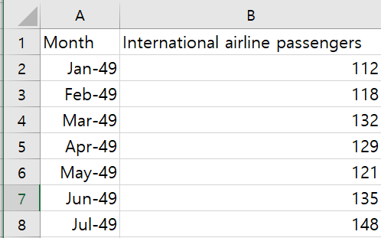
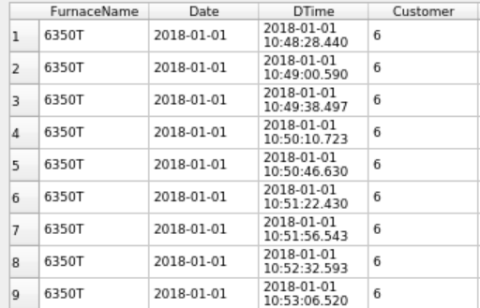
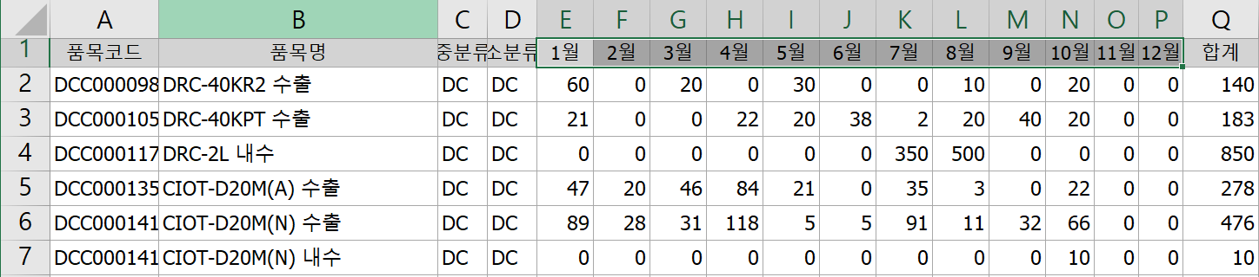
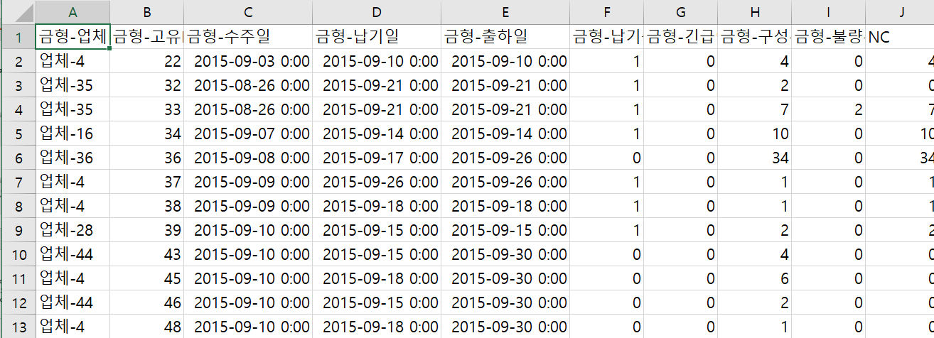
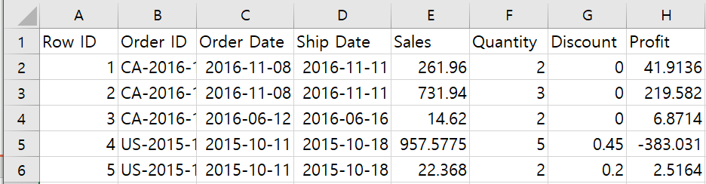
세부 메뉴 설명 – (공통)Input Data Check (2/3)
Input Data 적합 데이터 유형
international-airline-passengers.csv
SeA(params_merged_Toshiba_2018)
즉시 사용 가능
추가적인 Preprocessing 필요 및 부적합 데이터 유형
One datetime is divided into several columns
- Commax-2019 Production_Org.csv
Duplicated data in a column - B_company-B_20200818_R1_1.csv
추가적 Preprocessing
(groupby, melt, merge) 등 전처리 후 사용 가능
- Superstore.csv

Slide 6
부적합 유형 – 추가적 Preprocessing 정의
추가적 Preprocessing
(groupby, melt, merge) 등 전처리 후 사용 가능

Slide 7
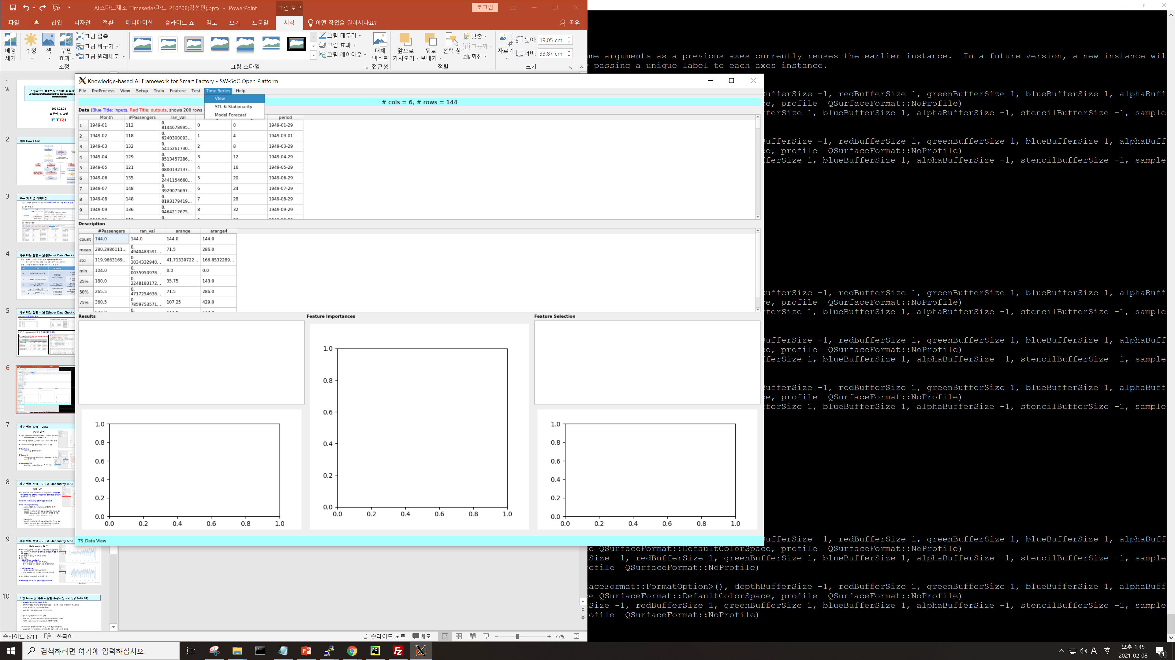
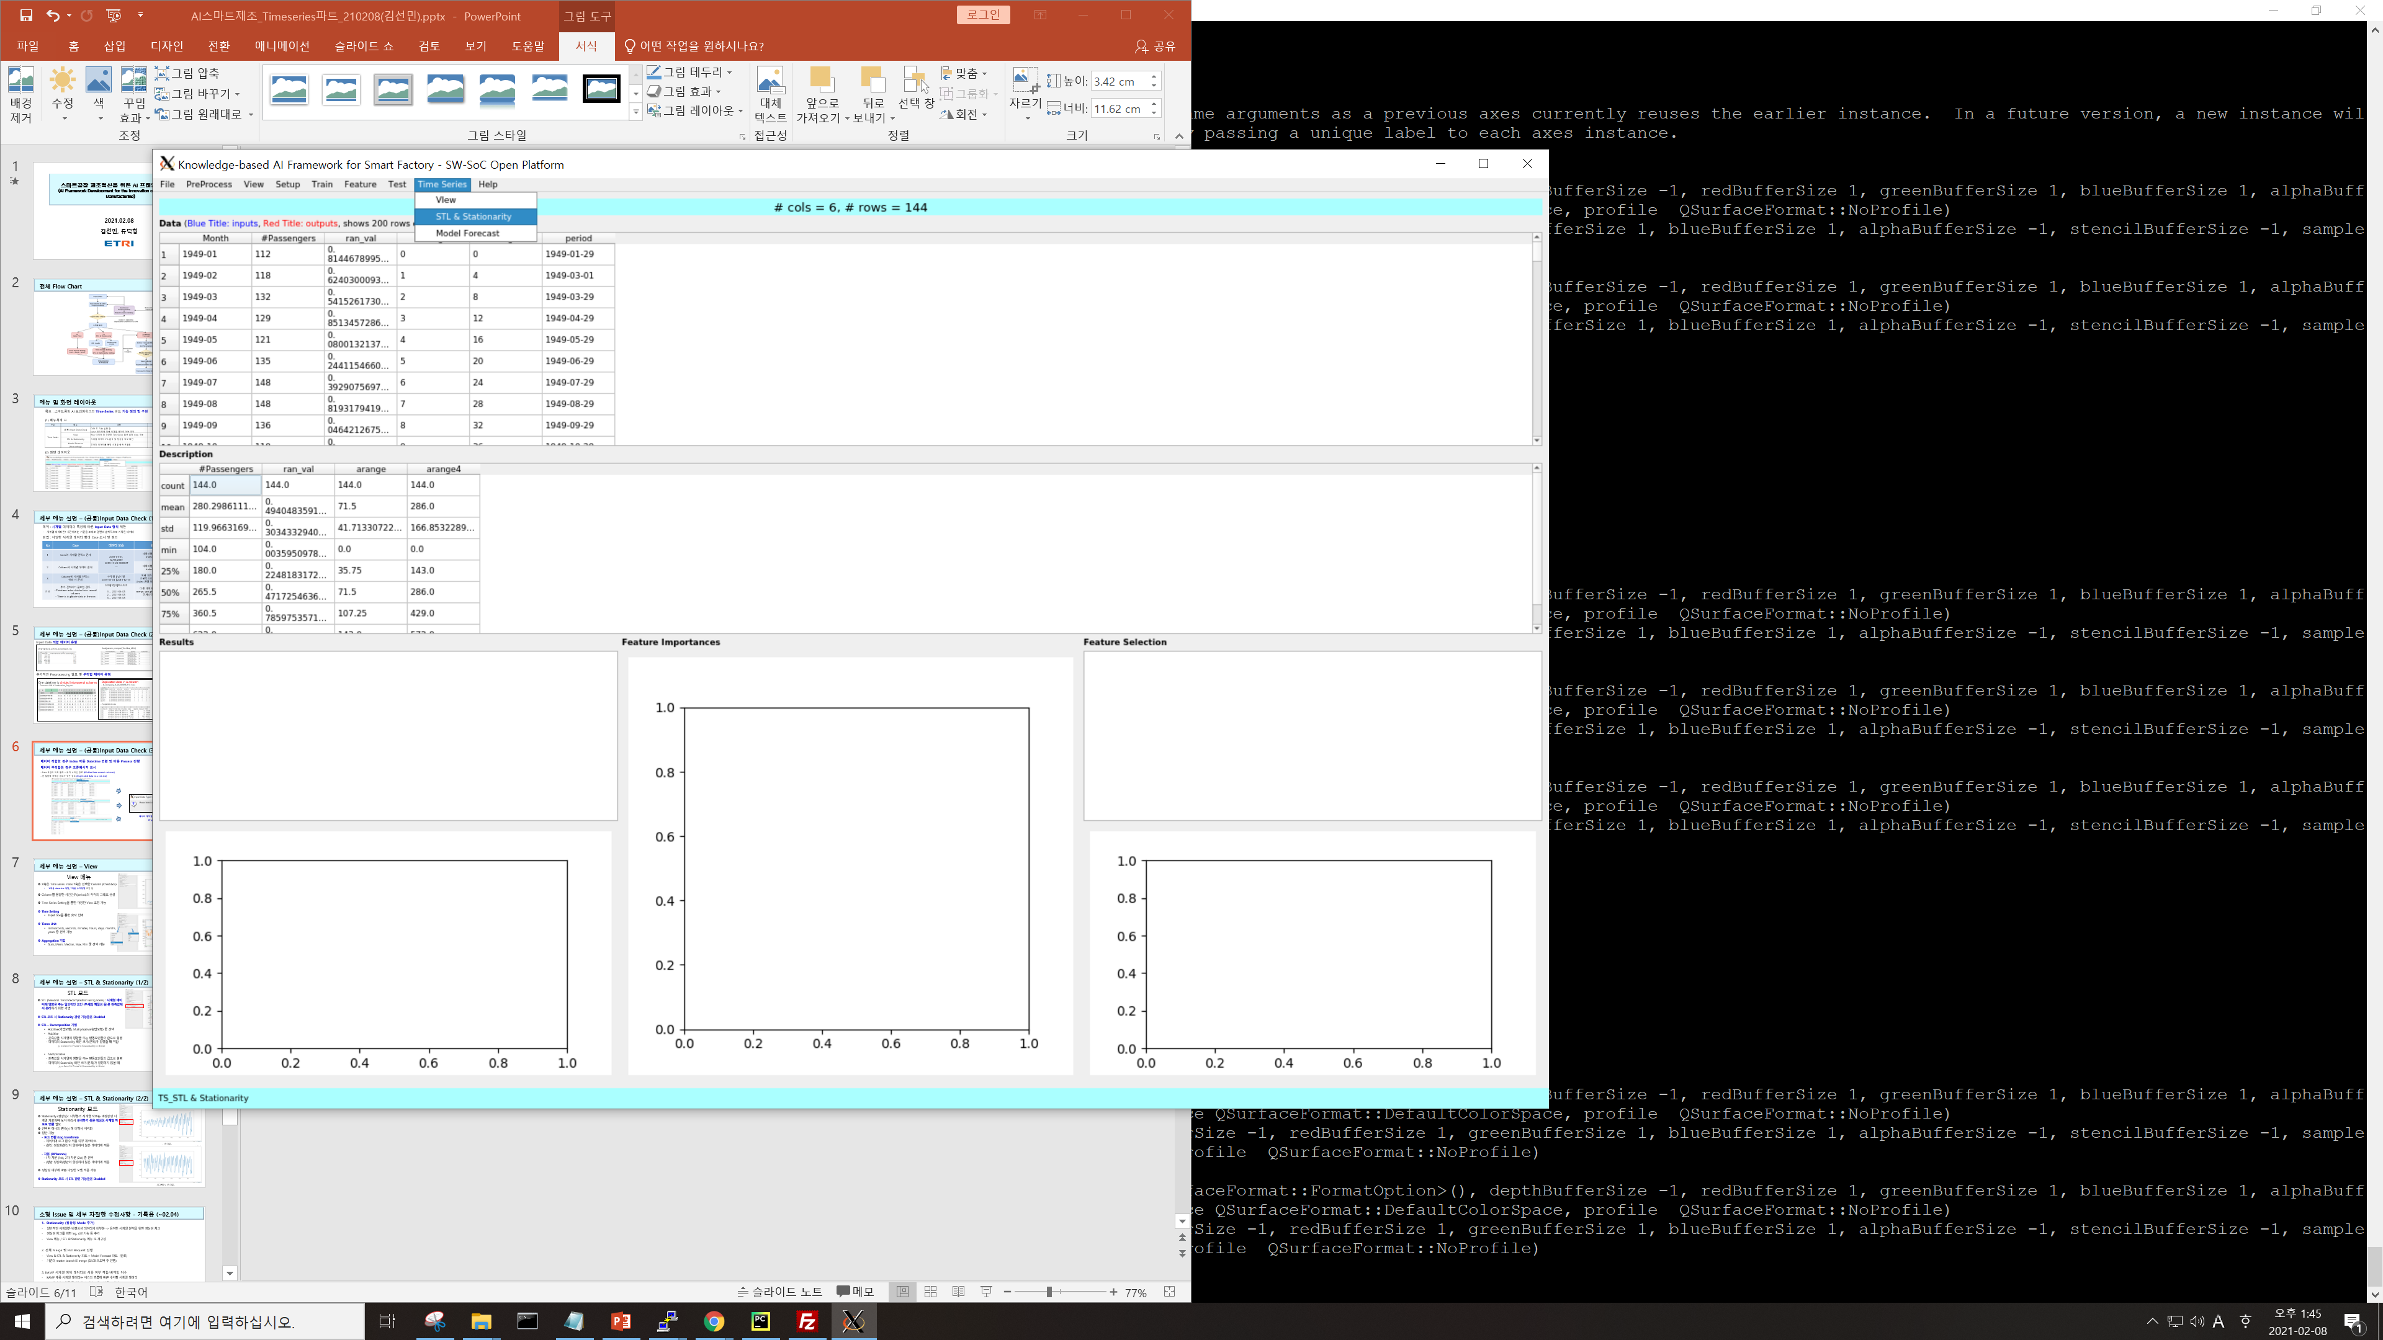
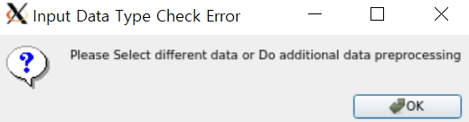
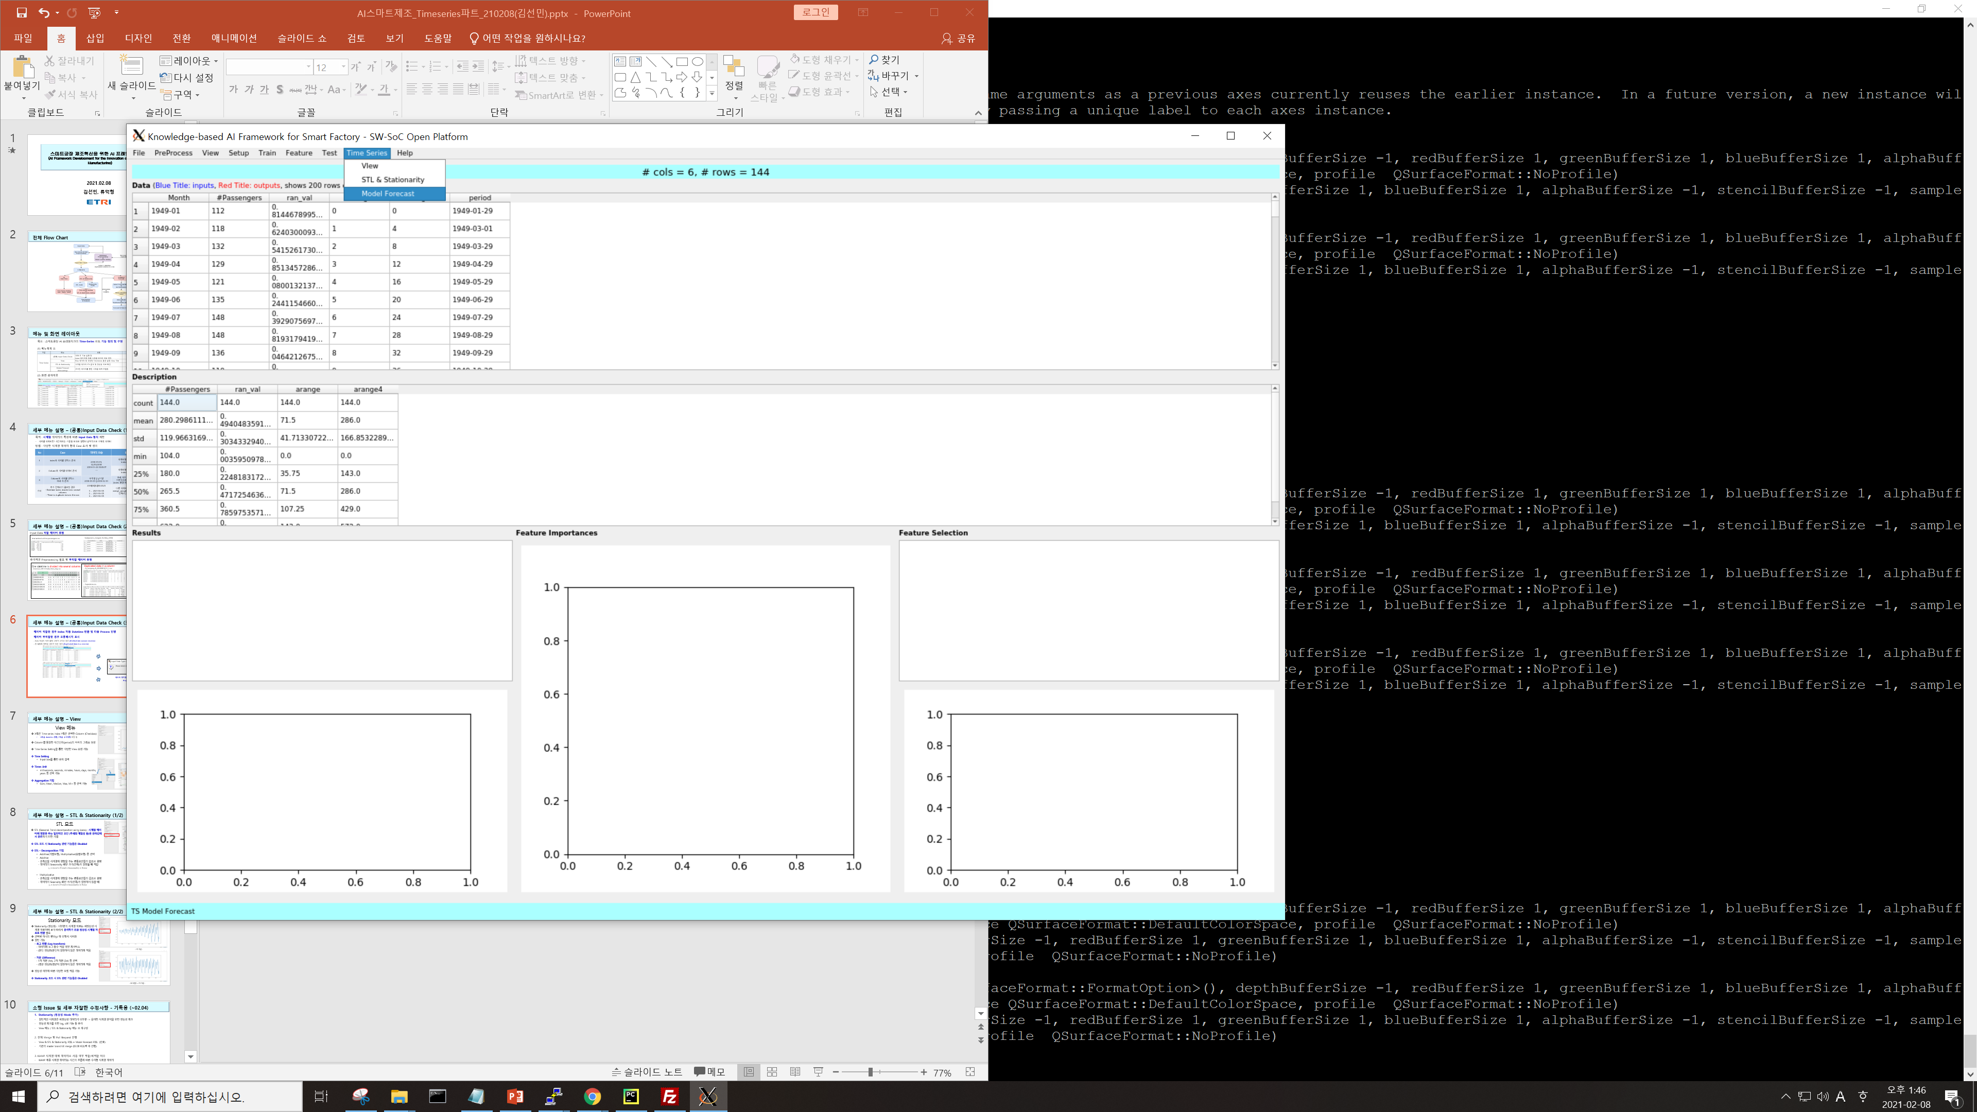
세부 메뉴 설명 – (공통)Input Data Check (3/3)
데이터 적합한 경우 Index 자동 Datetime 변환 및 다음 Process 진행
데이터 부적합한 경우 오류메시지 표시
Date 타입이 여러 열에 나눠져 나타난 경우 (Divided into several columns)
한 컬럼에 중복된 경우가 있는 경우 (Duplicated data in a column)
데이터 부적합시 다른 데이터 사용 or 추가적인 Preprocessing 요청 메시지

Slide 8
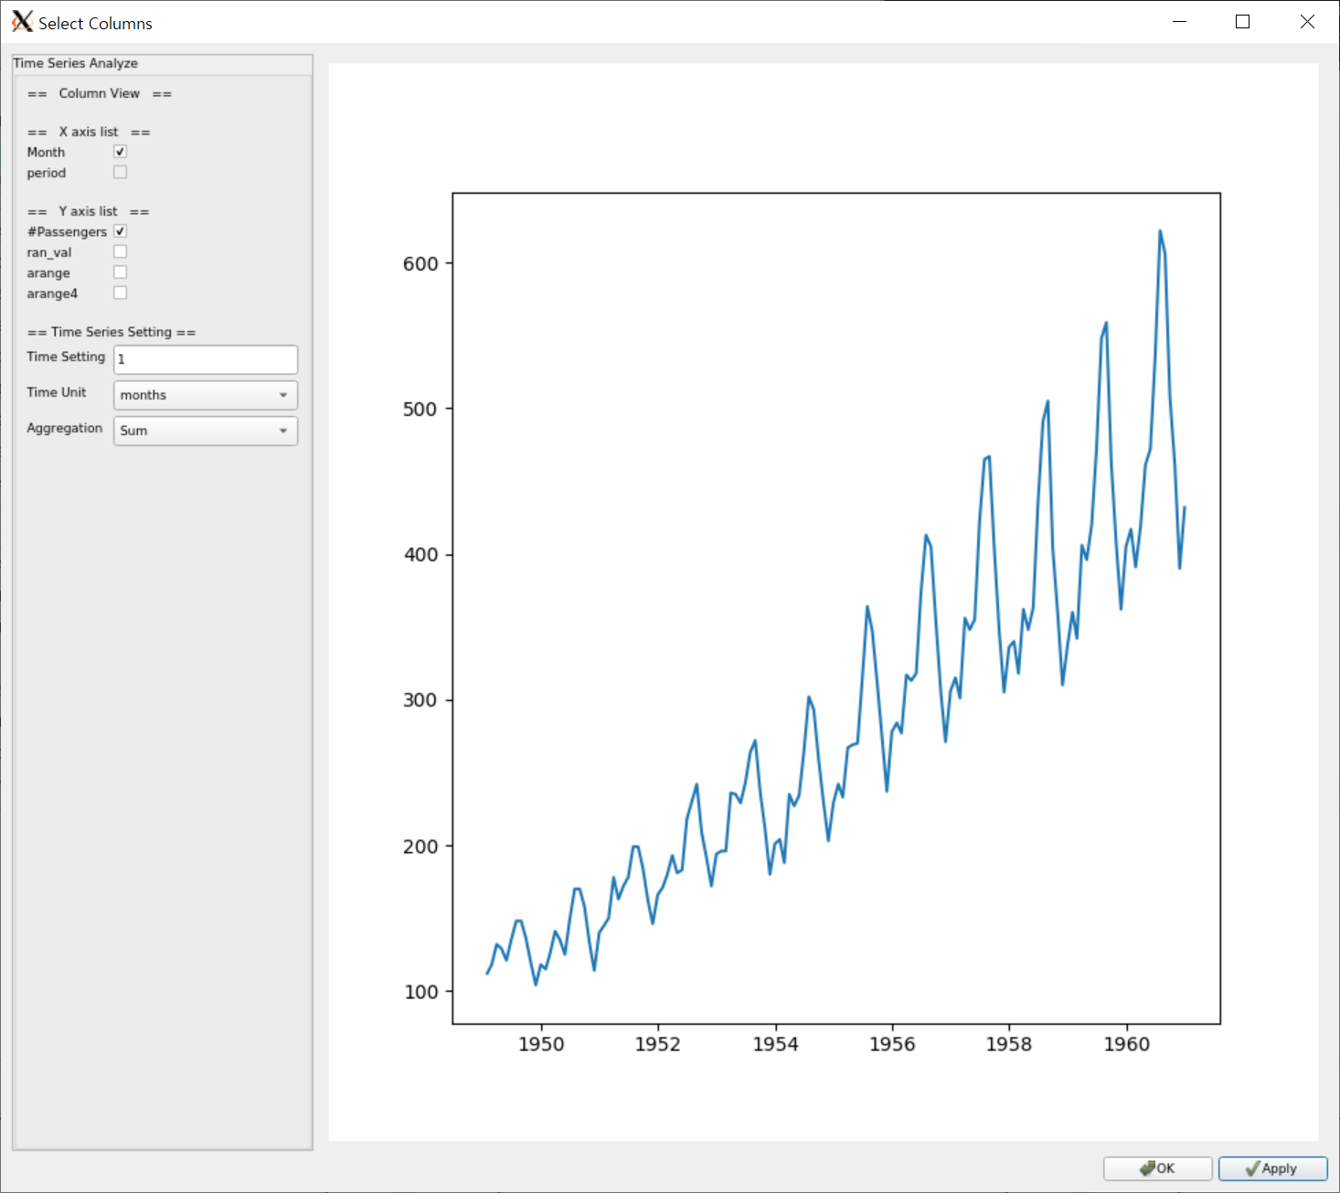
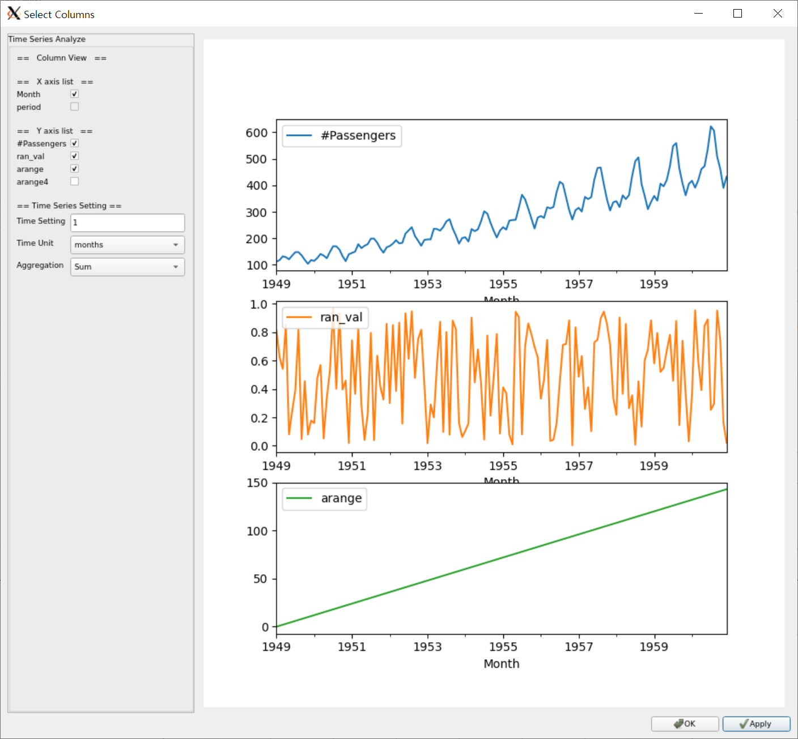
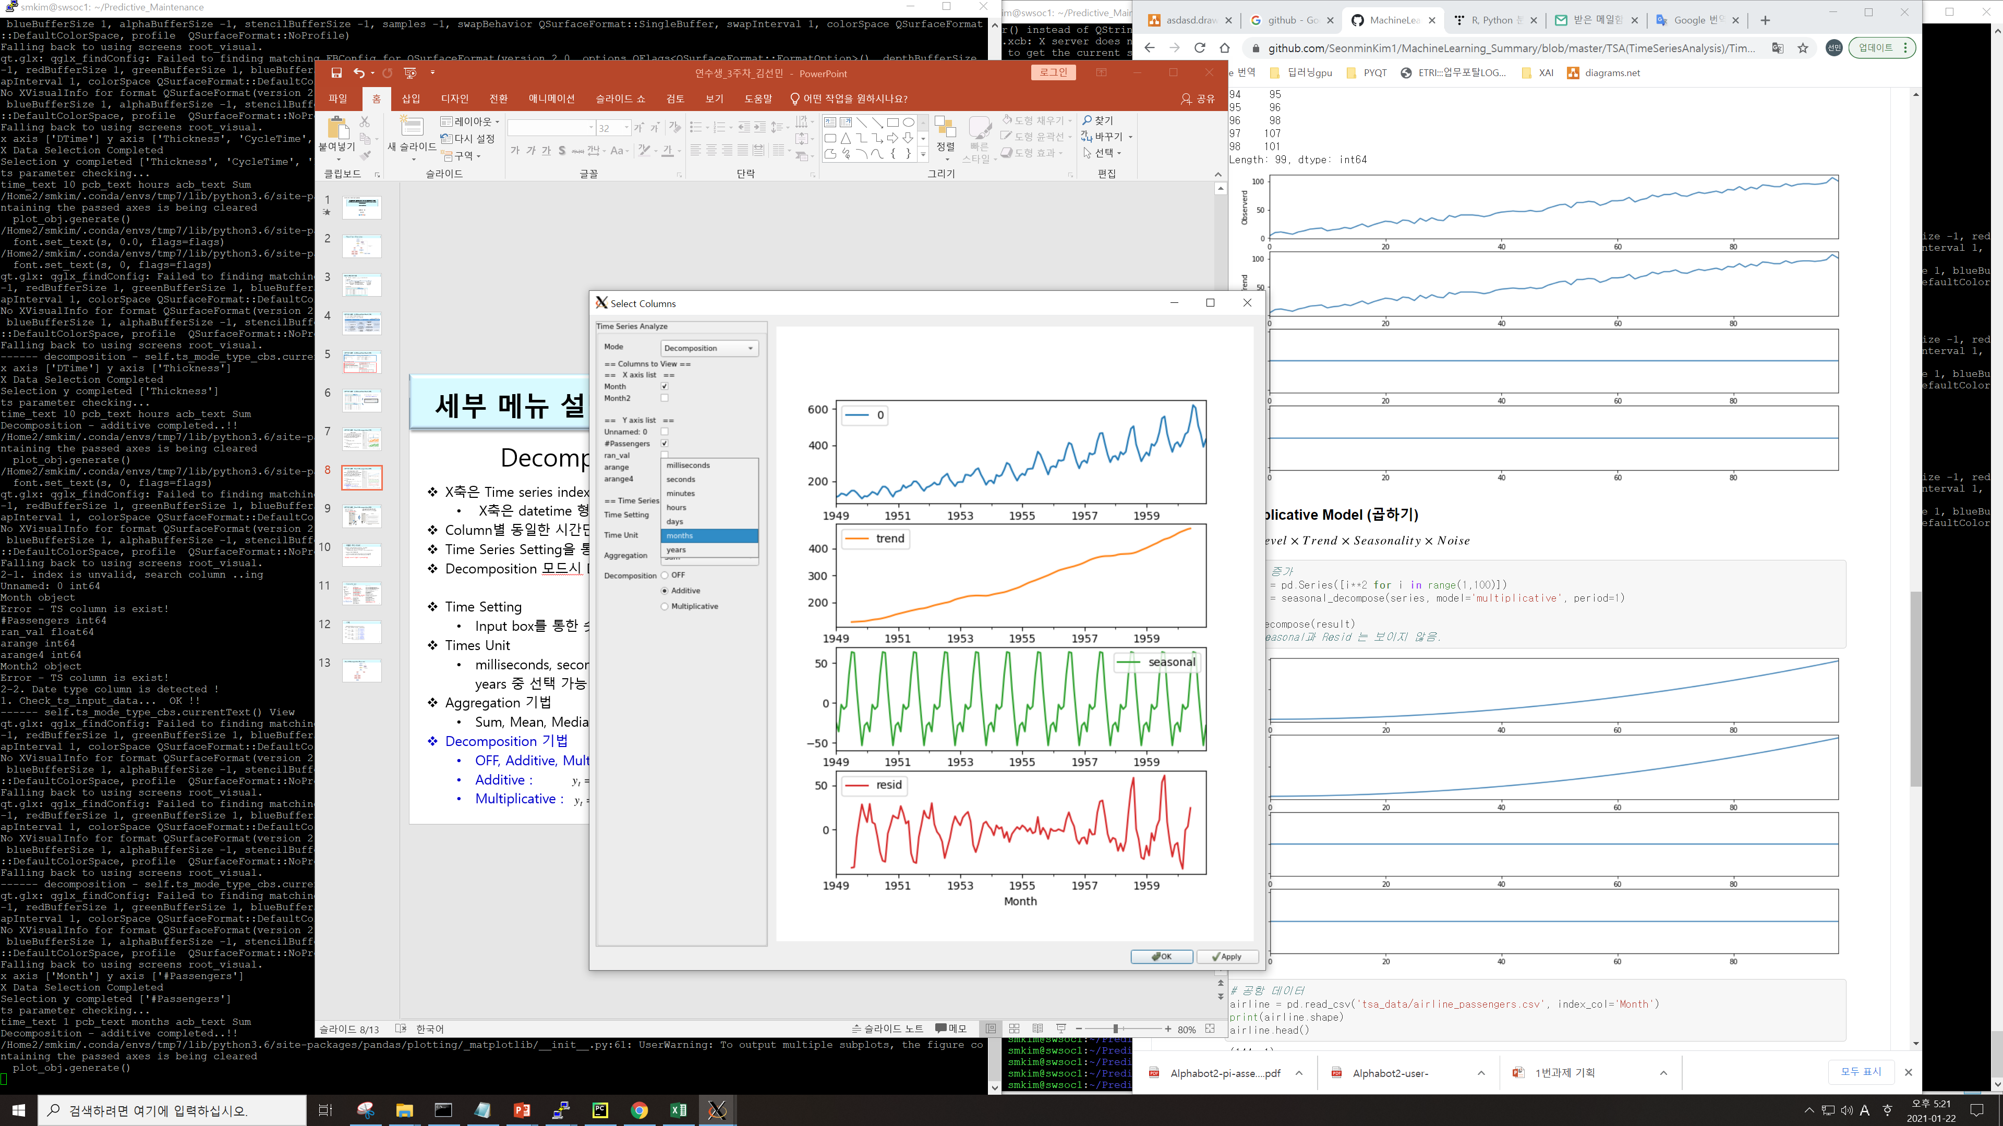
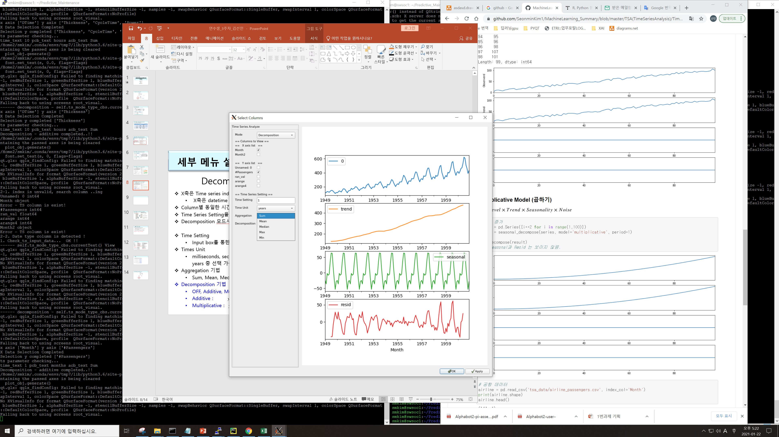
세부 메뉴 설명 – View
View 메뉴
X축은 Time series index Y축은 선택 Column (Checkbox)
X축은 datetime 형만, Y축은 수치형만 표현
Column별 동일한 시간단위(period)의 각각의 그래프 생성
Time Series Setting을 통한 다양한 View 조정 가능
Time Setting
Input box를 통한 숫자 입력
Times Unit
milliseconds, seconds, minutes, hours, days, months, years 중 선택 가능
Aggregation 기법
Sum, Mean, Median, Max, Min 중 선택 가능
- 단일 Column View / airpassengers.csv 데이터-
- 멀티 Column View -

Slide 9
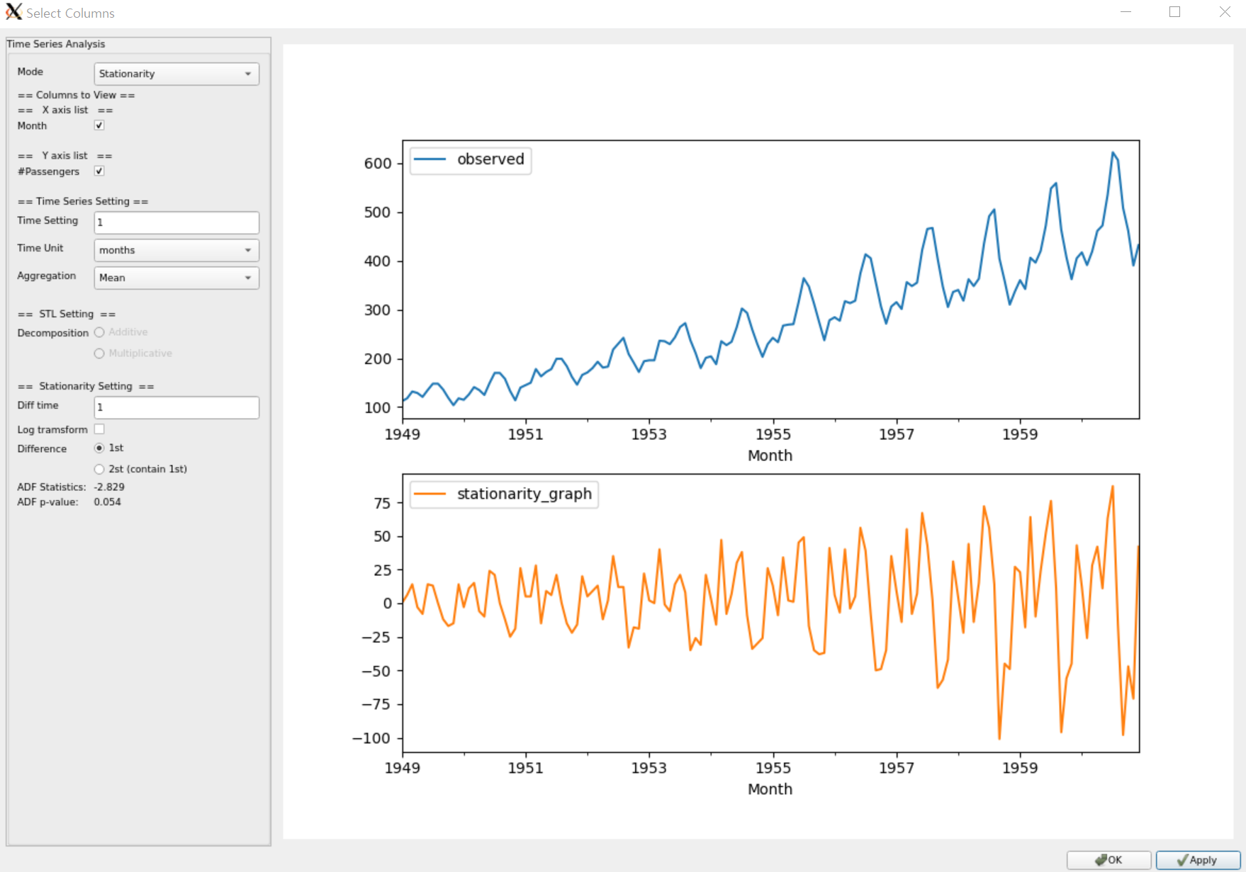
세부 메뉴 설명 – Stationarity & STL (1/3)
Stationarity 모드
Stationarity(정상성): 평균과 분산이 일정하며, 주기성이 있음
대부분의 시계열 자료는 정상성을 갖지 않음
정상성 시계열 자료로 변환해야 분석하기 쉬움
변수 선택과 정상성 옵션 선택을 통한 차분 그래프 시각화
일반 기능
차분 기간 설정 (Diff time)
로그 변환 (Log transform) (옵션)
- 데이터에 로그 함수 적용 여부 체크박스
- (분산 정상화)분산이 일정하게 증가 또는 감소하는 경우
차분 (Difference)
- 1차 차분 (1st)과 2차 차분 (2st) 모두 제공
- (평균 정상화)평균이 일정하지 않은 데이터에 적용
ADF 교차 검정 : 차분 결과의 유효성 확인 목적으로 사용
ADF : p-value < 0.05 시 시계열이 안정적임을 의미
1차 차분시 ADF Test 가 유의(<0.05)하지 않음 ➔ 2차 차분 진행
분산이 일정하지 않음 ➔ 로그 변환 진행
- 1차 차분 -

Slide 10
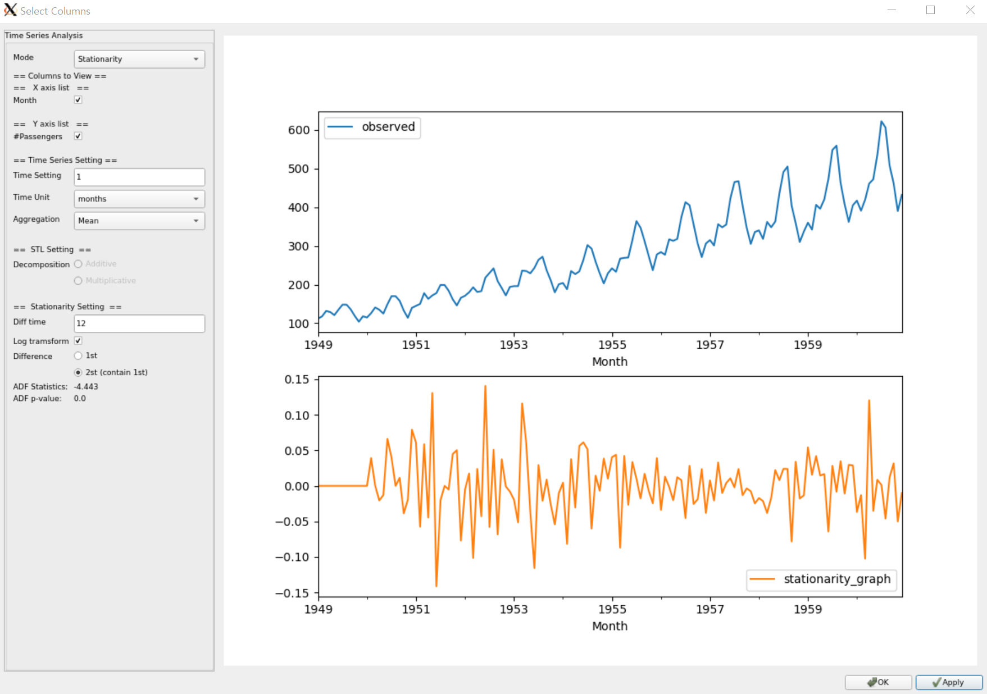
세부 메뉴 설명 – Stationarity & STL (2/3)
Stationarity 모드
Stationarity(정상성): 평균과 분산이 일정하며, 주기성이 있음
대부분의 시계열 자료는 정상성을 갖지 않음
정상성 시계열 자료로 변환해야 분석하기 쉬움
변수 선택과 정상성 옵션 선택을 통한 차분 그래프 시각화
일반 기능
차분 기간 설정 (Diff time)
로그 변환 (Log transform) (옵션)
- 데이터에 로그 함수 적용 여부 체크박스
- (분산 정상화)분산이 일정하게 증가 또는 감소하는 경우
차분 (Difference)
- 1차 차분 (1st)과 2차 차분 (2st) 모두 제공
- (평균 정상화)평균이 일정하지 않은 데이터에 적용
ADF 교차 검정 : 차분 결과의 유효성 확인 목적으로 사용
ADF : p-value < 0.05 시 시계열이 안정적임을 의미
그래프가 1년마다 반복되는 seasonal 적인 현상 ➔ time diff를 12로 설정
1차 차분시 ADF Test 가 유의(<0.05)하지 않음 ➔ 2차 차분 진행
최종 ➔ Log + 기본 1차 차분 + 계절성 2차 차분 ➔ 정상성 유의 확인
- 로그변환 + 2차 차분 -

Slide 11
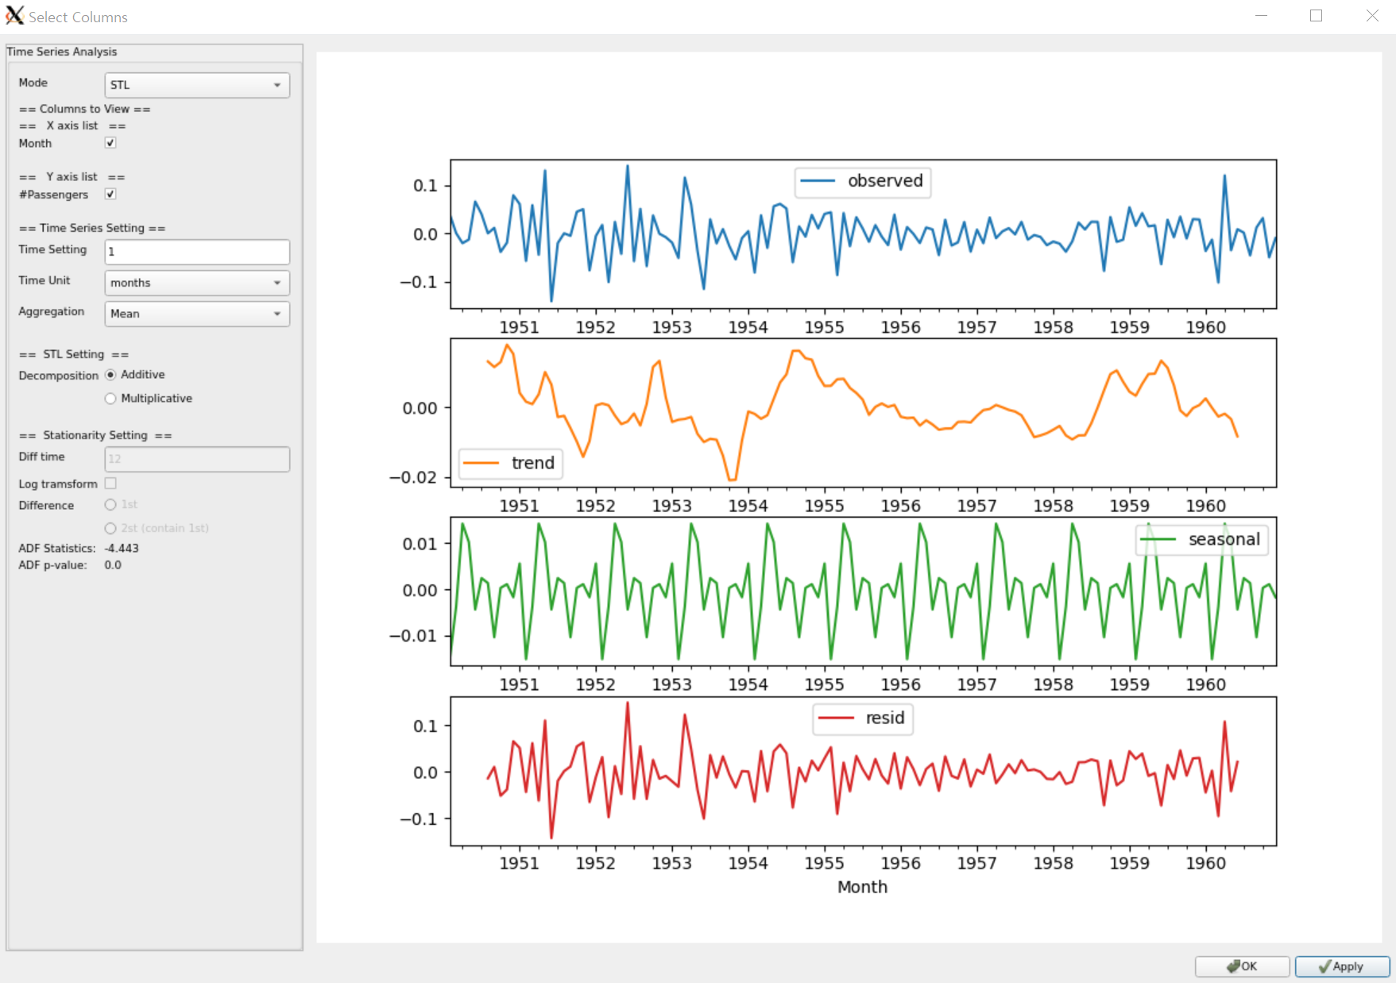
세부 메뉴 설명 – Stationarity & STL (3/3)
STL 모드
STL (Seasonal Trend decomposition using Loess) : 시계열 데이터에 영향을 주는 일반적인 요인 (추세와 계절성 등)을 관측값에서 분리하기 위한 기법
STL – Decomposition 기법
Additive(가법모형), Multiplicative(승법모형) 중 선택
Observed, trend, seasonal, resid 4가지로 분해됨
Additive
- 관측값을 시계열에 영향을 주는 변동요인들의 합으로 설명
- 데이터의 Seasonality 패턴 크기(진폭)가 일정할 때 적합
Multiplicative
- 관측값을 시계열에 영향을 주는 변동요인들의 곱으로 설명
- 데이터의 Seasnality 패턴 크기(진폭)가 일정하지 않을 때
정상성이 완료된 결과를 토대로 STL 진행 ➔ Trend가 사라짐 확인

Slide 12
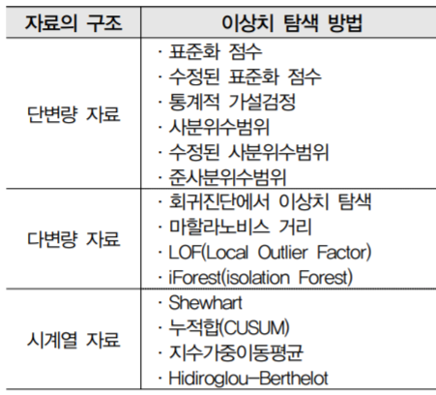
이상치 탐지 (0) – 이상치 탐지 개념
이상치 구분
비합리적인 이상치 : 입력 오류 등 자료의 오염으로 인해 발생한 이상치
합리적인 이상치 : 정확하게 측정되었으나 다른 자료들과 전혀 다른 경향이나 특성을 보이는 이상치
자료의 구조에 따른 이상치 탐색 방법
단변량
표준화 점수 (Z-Score) : 평균이
합리적인 이상치 : 정확하게 측정되었으나 다른 자료들과 전혀 다른 경향이나 특성을 보이는 이상치
- 자료의 구조에 따른 이상치 탐색 방법 -

Slide 13
이상치 탐지 (1) – 시계열 이상치 탐지방법
이상치 구분
비합리적인 이상치 : 입력 오류 등 자료의 오염으로 인해 발생한 이상치
합리적인 이상치 : 정확하게 측정되었으나 다른 자료들과 전혀 다른 경향이나 특성을 보이는 이상치

Slide 14
이상치 탐지 (2) – 일반 Anomaly Detection
Isolation Forecast Algorithm
다차원 데이터셋에서 효율적으로 작동하는 아웃라이어 제거 방법
의사결정 트리기반 이상탐지 기법
랜덤하게 칼럼을 선택하고, 선택된 칼럼의 최대값과 최소값을 분리하는 값을 랜덤으로 선택하는 방법
랜덤하게 차원을 선택해서 임의의 기준으로 공간을 분할
참고문헌 : http://repository.hira.or.kr/bitstream/2019.oak/1659/2/%EC%9D%B4%EC%83%81%EC%B9%98%20%ED%83%90%EC%83%89%EC%9D%84%20%EC%9C%84%ED%95%9C%20%ED%86%B5%EA%B3%84%EC%A0%81%20%EB%B0%A9%EB%B2%95%EA%B3%BC%20%ED%99%9C%EC%9A%A9%20%EB%B0%A9%EC%95%88.pdf

Slide 15
이상치 탐지 (3) – 기타
참고문헌 : http://repository.hira.or.kr/bitstream/2019.oak/1659/2/%EC%9D%B4%EC%83%81%EC%B9%98%20%ED%83%90%EC%83%89%EC%9D%84%20%EC%9C%84%ED%95%9C%20%ED%86%B5%EA%B3%84%EC%A0%81%20%EB%B0%A9%EB%B2%95%EA%B3%BC%20%ED%99%9C%EC%9A%A9%20%EB%B0%A9%EC%95%88.pdf

Slide 16
남은 기간 진행사항 (~02.26)
1. TimeSeries 전 과정(View ~ Forecast) Flow 점검
여러 데이터로 시나리오 구성 및 기능 수행 테스트
기타 기능 점검 및 버그 테스트
세부 오류 수정 및 마무리 GitLab merge (Pull Request)
2. 이상치 탐지 (Anomaly Detection)
Unsupervised learning
기타 기능 점검 및 버그 테스트
세부 오류 수정 및 마무리 GitLab merge (Pull Request)

Slide 17
기타 - 소형 Issue 및 세부 자잘한 수정사항 - 기록용 (~02.19)
1. 정상성 테스트 검사 기능 구현
정상성 테스트 (ADF, KPSS) 지표 구현 및 결과 출력 창
2. 정상성 테스트 후 데이터 보존 구현
정상성 테스트로 변환된 Data를 STL 적용으로 수정
3. 실제 데이터 바탕의 메인 시나리오 구성
View ~ Forecast 까지 전체 Flow 점검
메인 시나리오 데이터 : airpassengers, superstore, 외 1개
용해탱크 AI 데이터셋(KAMP), SeA dataset, B_company datset, 등
4. 기타 - 기능 점검 및 버그 테스트
각 버튼 별 동작 기능, 조건 등 세부 점검
5. 기타 – PPT 내용 및 Document 보완
정상성(원래 데이터 추가 시각화) / Seasonal Decompose x축 minimum 필요
왼쪽 메뉴바 확대시 창 붙게
1차 차분, 2차 차분(diff(1)) / Combox default-mean
Flow Chart – Input data 수정
multiplicative 0들어있으면 날라가는거 / Menubar – 콤보박스로 바꾸는 것 (View에서 다중선택이 필요해서 콤보박스로 바꾸기 어렵고, 각각 콤보와 체크박스로 하자니 일관성이 헤쳐짐

Slide 18
기타 - 소형 Issue 및 세부 자잘한 수정사항 – 기록용 (~01.29)
1. Input Data Check 알고리즘 설계 간 다양한 기존 API 비교 및 적절한 알고리즘 선택
- 사용가능 알고리즘 : pandas.to_datetime() / pandas.read_csv( 인자 Parse_dates 이용) dateutils.Isoparser
(1) To_datetime만 사용시 일반 숫자도 datetime으로 인식
AirPassengers.csv에서 passengers(127, 118.. Type=Int) => 1970-01-01-00:00:00:001으로 인식
(2) pd.read_csv 사용시 인식률이 낮음
SeA/params_merged_Toshiba_2018.csv의 Dtime(2018-01-01 10:48:28:440) 인식 불가
(3) Isoparser는 국제 표준 ISO8301로 다양한 형태의 Datetime여부를 인식.
최종 솔루션 : Isoparser로 1차 판별 후 -> to_datetime()으로 변환
2. Timeseries 코드 모듈화
gui_pm.py -> timeseries.py 분리
3. Decomposition 모드 시 단일 컬럼 선택
Decomposition 모드 : x축 1개, y축 1개로 고정.
View 모드 : x축 1개, y축 여러개
1개의 Decomposition 당 4개의 plot 나옴, 여러 컬럼 선택시 plot 간 겹침 문제 발생
Mode 변경시 column checkbox 초기화 도입
4. Resonable 하기 위한 세부 로직 및 UI 수정 (발견 시 계속 수정 중)
로직 단순화를 위한 Decomposition OFF 기능 삭제

Slide 19
기타 - 소형 Issue 및 세부 자잘한 수정사항 - 기록용 (~02.09)
Stationarity (정상성 Mode 추가)
일반적인 시계열은 비정상성 데이터가 대부분 -> 용이한 시계열 분석을 위한 정상성 체크
정상성 체크를 위한 log, diff 기능 등 추가
View 메뉴 / STL & Stationarity 메뉴 로 재구성
2. 전체 Merge 및 Pull Request 진행
View & STL & Stationarity 파트 + Model Forecast 파트 (완료)
기존의 master branch로 merge (02.08 피드백 후 진행)
3. KAMP 시계열 예제 데이터로 사용 여부 적합/비적합 이슈
KAMP 제공 시계열 데이터는 시간의 흐름에 따른 수치형 시계열 데이터
But 데이터의 최종 목적은 불량 여부 구별로 분류 모델임
따라서 KAMP 데이터 사용시 기존의 분석 목적을 수정한 시간에 따른 MELT_TEMP, MOTORSPEED, MELT_WEIGHT, INSP 등 (모두 수치형) 예측으로 수정 진행 가능 ➔ 분석의 가치가 있는지 고려 중 (시간에 대한 중복이 있어 Groupyby 후 사용가능)

